Slide 1


PHÒNG GD &ĐT LONG BIÊN
TRƯỜNG TIỂU HỌC PHÚC LỢI
CHÀO MỪNG CÁC EM
ĐẾN TIẾT ĐẠO ĐỨC

Slide 2
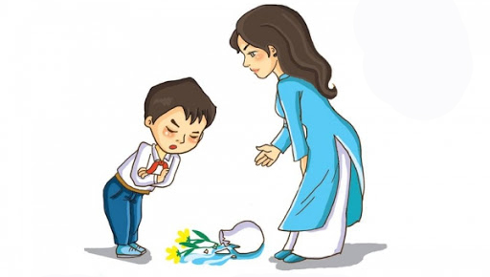
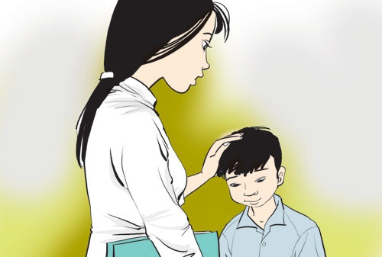
BÀI 6
NHẬN LỖI VÀ SỬA LỖI

Slide 3
LUYỆN TẬP

Slide 4
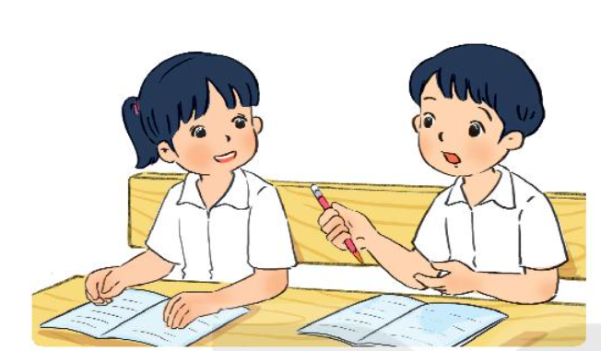


BÀI TẬP 1
Em đồng tình hay không đồng tình với việc làm trong tình huống dưới đây ? Vì sao?
1. Hải làm gãy ngòi bút chì của Lan. Hải đã xin lỗi và gọt bút chì trả lại cho bạn.

Slide 5
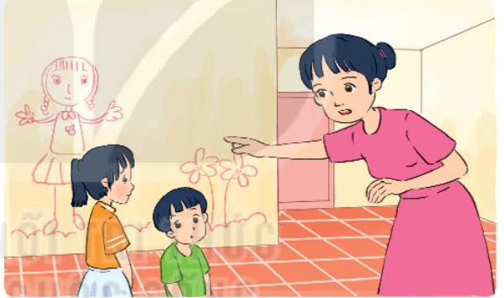
BÀI TẬP 1
Em đồng tình hay không đồng tình với việc làm trong tình huống dưới đây ? Vì sao?
2. Nga dùng bút sáp vẽ lên tường nhà. Khi mẹ nhắc nhở, Nga nói: “Con vẽ như vậy có sao đâu ạ!”.

Slide 6

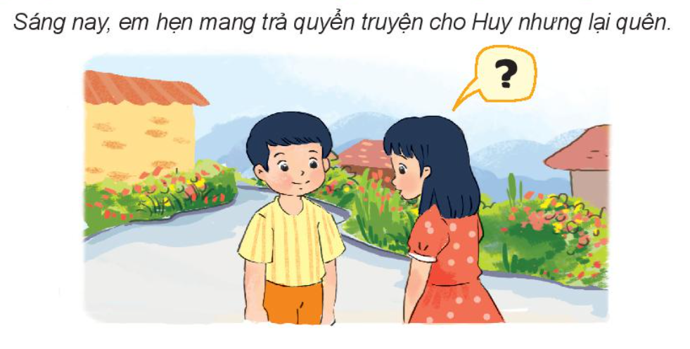
BÀI TẬP 2
Mỗi nhóm hai bạn cùng nhau thực hành và nói lời xin lỗi trong tình huống dưới đây.

Slide 7

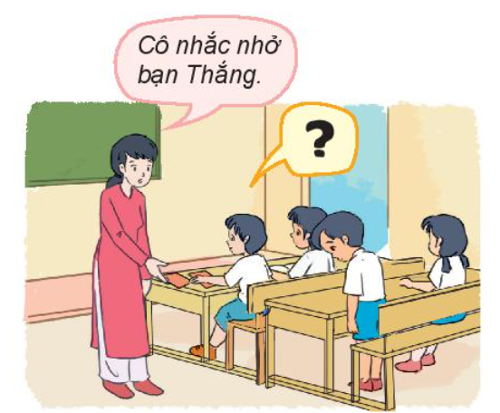
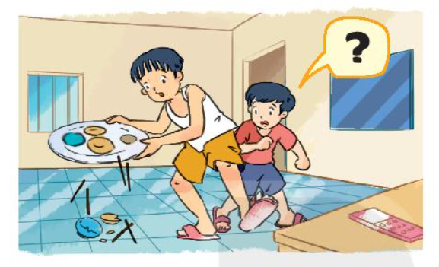
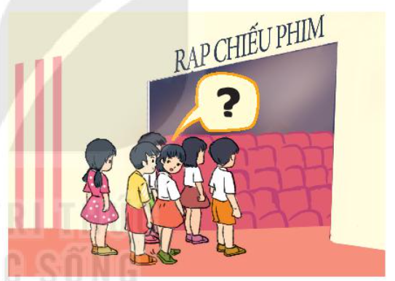
BÀI TẬP 3
Cả lớp chia làm các nhóm, đóng vai diễn lại và giải quyết các tình huống sau đây.
NHÓM 1, 2
NHÓM 3, 4
NHÓM 5, 6

Slide 8
BÀI TẬP 3
TÌNH HUỐNG 1
Quang đứng dậy thưa cô giáo đó là lỗi của mình, vì chính mình lấy sách trêu bạn nên bạn mới lấy lại sách. Quang xin lỗi cô và hứa sẽ không trêu bạn như vậy nữa.

Slide 9
BÀI TẬP 3
TÌNH HUỐNG 2
Minh xin lỗi anh, Minh giúp anh đi lấy chổi, xúc rác để gom mảnh vỡ của bát. Minh hứa với anh lần sau sẽ không ẩu đả như vậy nữa.

Slide 10
BÀI TẬP 3
TÌNH HUỐNG 3
Mai xin lỗi Hùng và hỏi thăm Hùng xem chân Hùng có bị sao không, Mai sẽ chú ý để không dẫm chân lên chân Hùng.

Slide 11
VẬN DỤNG

Slide 12


Hãy chia sẻ với cả lớp những lần em đã nhận lỗi, sửa lỗi và lần em chưa biết nhận lỗi.
Nếu gặp lại tình huống đó, em sẽ làm gì?

Slide 13
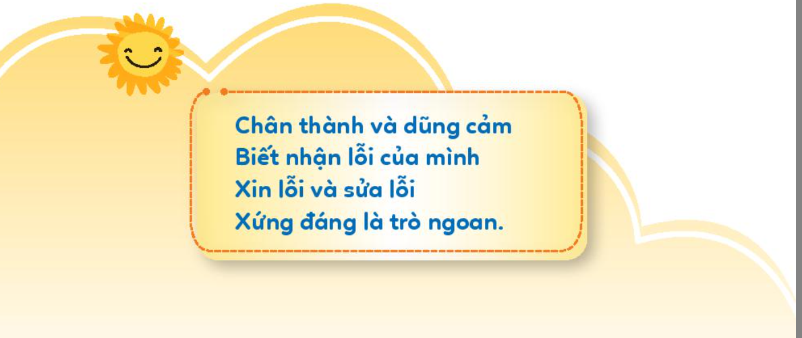

Slide 14

Cảm ơn các em học sinh đã lắng nghe bài giảng, hẹn gặp lại!

